Slide 1





Slide 2
آسیب های روان شناختی
اسقاط و قتل عمدی جنین
ساره ابراهیم کوچک؛ ارشد روان پرستاری
در حال تکمیل
ویرایش 6 بهمن 1399

Slide 3


Slide 4
تنظیم علمی و طراحی: جمعی از پژوهشگران حوزوری و دانشگاهی شامل پژوهشگران حوزوی، پزشکان، حقوقدانان، فعالان فرهنگی و اجتماعی و دیگر دلسوزان حوزوی و دانشگاهی (گروه پژوهشی حرمت حیات جنین)
هرگونه استفاده از آن حتی بدون ذکر نام طراحان، مجاز است.
تنها رعایت کردن این شرط ضروری است:
در صورت مواجهه با چالش و سوال، موارد را به ما منتقل فرمایید تا مباحث، موجب اندک هم کژفهمی نشود.
صوت اساتید تدریس کننده را حتما استماع فرمایید.
بدون تسلط کافی، هرگز بحث را ارائه نفرمایید.
تولیدات علمی خود را اعم از مقاله، صوت و اسلاید ارائه برای ما ارسال فرمایید.
توضیحاتی درباره این اثر
این ارائه در حال ارتقا است

Slide 5
سوالات پیشنهادی برای مجری برنامه کارشناس محور
چرا موضوع سقط عمدی جنین اهمیت دارد؟
چه انگیزه هایی باعث اقدام به سقط عمدی جنین می شود؟
سقط عمدی چه مشکلاتی برای مادران ایجاد می کند؟
آیا این مشکلات روحی و روانی در سقط های خودبخودی هم اتفاق می افتد؟
چه راهکارهایی برای کاهش سقط وجود دارد؟

Slide 6
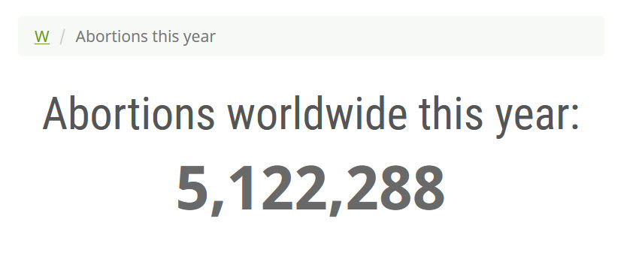
ساعت 21:37 روز شنبه 25 بهمن ماه 1399
13 فوریه 2021 میلادی
با گذشت 44 روز از سال 2021 میلادی
روزی 116 هزار
www.worldometers.info

Slide 7
مقدمه: جامعه امروز، گرفتار سقط جنین است.
یکی از پدیده‌های جهان مدرن، افزایش سقط عمدی جنین
هر ساله در جهان حدود 45 میلیون جنین کشته می‌شود.
سقط عمدی جنین ها با بهانه های ساده روی می دهد
اگر کسی تصاویر جنین ها رو ببینه؛ حس می کنه که از بین بردن شون چه کاره وحشتناکیه
بحث من= اسیب های روانی ، انگیزه های سقط ، راه های رهایی از وسوسه های سقط
فاجعه جهانی
اسیب روانی دارد
اخلاقی نیست
بهانه ها و راهکار رهایی

Slide 8
سقط جنین، آسیب های روانی ایجاد می کند – می توان رها شد
جامعه نیاز دارد بداند
1 – بدانیم بهانه های منجر به سقط های غیرضروری چیست؟
2 - بدانیم چگونه می توان از بهانه های سقط رها شد؟
3 - بداند چگونه می توان دیگران را از ارتکابش رها کرد؟
بداند آسیب های روانی دارد.

Slide 9
پیام پیدا و پنهان تکرار شونده
سقط جنین، نه تنها عملی اخلاقی نیست، بلکه مشکلی را هم حل نمی کند و بلکه مشکلات بیشتری را اضافه می کند.
سقط جنین، نه تنها از نظر اخلاقی، گرفتن حق زندگی از یک انسان است، بلکه در عمل هم اگر فکر می کنیم مشکل ما را برطرف می کند، در بیشتر مواقع اشتباه می کنیم.

Slide 10
انگیزه ها
در پژوهش های انجام شده دید منفی نسبت به تعداد فرزندان انگیزه مشترک بوده:
الان امادگی مادر یا پدر شدن رو نداریم
مشکل اقتصادی داریم
اختلاف خانوادگی داریم
دوران عقد هستیم.
تازه ازدواج کردیم
فاصله سنی بچه ها کم می شود.
تربیت بچه دشواره

Slide 11
عوارض روانی
افسردگی
اضطراب (منتشر)
انواع ترس ها
اختلالات خواب (رویاهای اشفته)
اختلالات تغذیه
حس گناه و شرمساری
تفاوت عمدی و خود به خودی
در سقط های خوبخودی تا 6 ماه بهبود می یابد.
در سقط های عمدی بین 2تا 5 سال گزارش شده است.
The course of mental health after miscarriage and induced abortion: a five-year follow-up study. Broen AN, Moum T, Bødtker AS, Ekeberg O. BMC Medicine 2005, 3:18 (12 December 2005

Slide 12
چگونه می توان از وسوسه سقط رها شد؟
فکر پاک کردن صورت مسئله ها را از سر خود بیرون کنیم.
به فشارهای اجتماعی و وسوسه ها توجه نکنیم. زندگیمان را خودمان بسازیم. مثال: اینکه زندگی ما اقتضا چند فرزند دارد را فقط خودمان تعیین می کنیم.
به تابوهای بی جا توجه نکنیم. مثال: (بارداری در دوران عقد) شاید برای همیشه فرصت مادر شدن را از دست بدهیم.
ترس از الکی اینده : دعوا زوجین،نگرانی بیجا از اینده بچه ها(یکی از راه کارهای شیطان ترساندن است(یخوف اولیا)
به راهکارهای مبتکرانه برای حل مسئله خود فکر کنیم. مثال: نگاه دیگران مهم نباشد. زوجین زودتر بروند و به سبک دیگری از مزاسم فکر کنند.

Slide 13
چگونه می توان به دیگران در رها شدن از وسوسه سقط کمک کرد؟
به دیگران درباره اهمیت جنین توضیح دهیم.
به دیگران درباره عوارض سقط توضیح دهیم.
دیگران را از فشارهای روانی جامعه (نگاه منفی به فرزند، فرزنددار شدن دوران عقد و ..) رها کنیم.
فرزند دیگران را فرزند خود بدانیم و تلاش کنیم مایه دلگری مادران باشیم.
کمک های هرچند کوچک به یکدیگر را جدی بگیریم.
فرهنگ دایگی و فرزندخواندگی را اصلاح کنیم.
دیگران را به آینده امیدوار کنیم و ترس از آینده را به آرامش تبدیل کنیم.

Slide 14
فاجعه جهانی
و ناخوشایند بودن اسقاط جنین

Slide 15
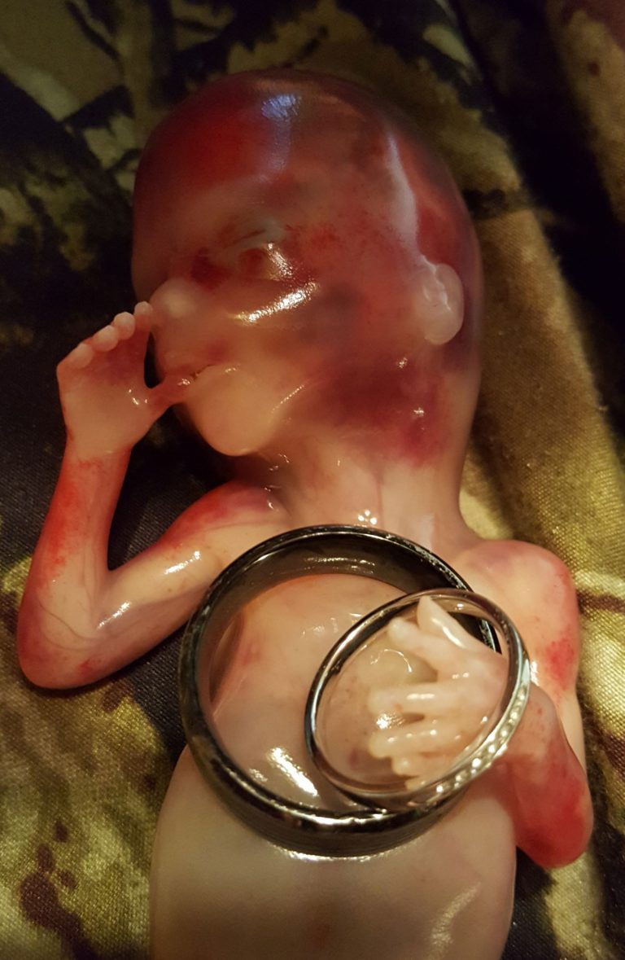
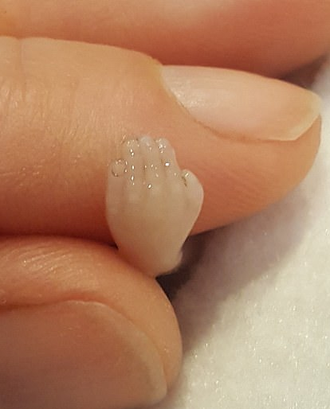
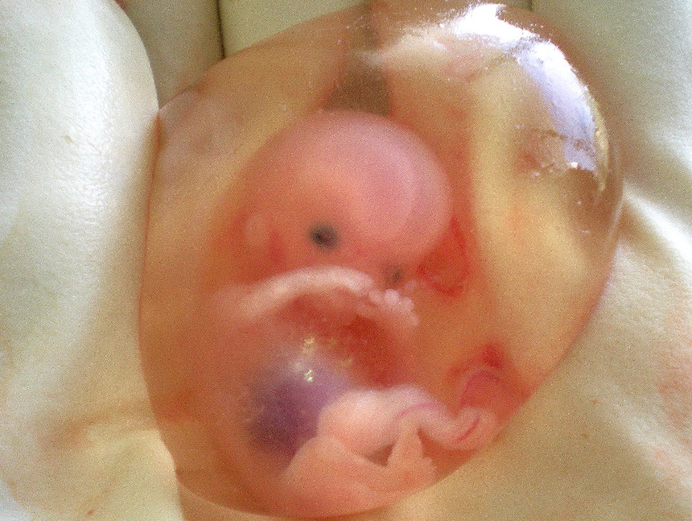
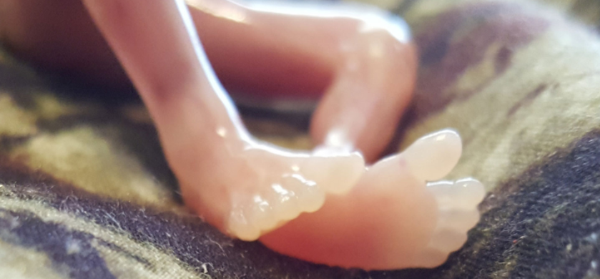
وحشتناک بودن عمل قتل جنین

Slide 16

پیامدها و اثرات سقط عمدی بر سلامت روانی
سقط عمدی چه آسیب هایی ایجاد می کند؟

Slide 17
مقدمات
حتی با وجود توجیه نسبت به درستی اقدام، آسیب دارد بنابراین:
  اگر قبح زدایی هم کنیم، مشکل رفع نمی شود.
  قبح زدایی، آسیب های دیگری دارد. (خلاف درک، افزایش اسقاط)
بسیاری پژوهش ها از بیشتر یا بسیار بیشتر بودن آسیب های اسقاط عمدی نسبت به سقط خودبخودی حکایت دارد.

Slide 18

ترسیم مفهومی آسیب فراگیر در اثر اسقاط جنین
بارداری برای زنان دارای روان سالم --- غالبا موجب خودشکوفائی
بارداری: سیستمی رو به جلو + حرکت همه اندام ها به سوی باروری
سقط: شوک ناگهانی به سیستم جسمی و مجبور کردن بدن به بازگشت

Slide 19
افسردگی، از آسیب های اسقاط عمدی جنین
افسرگی بعد از زایمان: 1تا2 در هزار زایمان
اختلالات خلقی از جمله افسردگی، در خانم هایی که سابقه سقط را دارند بیشتر دیده می شود.
احتمال بروز افسردگی با تعداد سقط افزایش می یابد
http://health.sbmu.ac.ir/index.jsp?pageid=20541&p=1

Slide 20
اختلال اضطرابی، از آسیب های اسقاط عمدی جنین
اختلالات ذیل، به دنبال اسقاط عمدی جنین دیده شده است:
اختلالات اضطرابی فراگیر: احساس نگرانی بدون منبع مشخص که در اکثر ساعات روز، همراه فرد باشد (GAD)
میزان اضطراب تا یک سال پس از سقط در سقط عمد بسیار بالاتر اندازه گیری شده
اضطراب مرگ در دوران سوگواری
http://health.sbmu.ac.ir/index.jsp?pageid=20541&p=1

Slide 21
روی آوردن به سوء مصرف مواد مخدر
احتمال سو مصرف مواد در خانم هایی که سقط عمدي را تجربه نموده اند از خانم هایی که این سابقه را ندارند، بالاتر است.
http://health.sbmu.ac.ir/index.jsp?pageid=20541&p=1

Slide 22

حس مشارکت در گناه و شرمساري
حس مشارکت در گناه و شرمساری به صورت معناداری دیده شده است.
در سقط خودبخودی، این حس به طور معناداری مشاهده نشده.
این عارضه با فاصله بروز می کند. (مطالعاتی با فاصله 2 سال از سقط عمدی گزارش می کنند.)
دو نکته

Slide 23
فوبیا (ترس)
افزایش ابتلا به انواع فوبیا
با افزایش تجربه، میزان فوبیا بیشتر دیده شده است.

Slide 24
سوگواری نسبت به از دست دادن جنین
دلبستگی: دلبستگی نسبت به کودک متولد نشده قبل از تولد شروع می شود و داغداری و سوگواری ممکن است در هر دوره ای پس از فقدان جنین مشاهده شود.
مشابه مرگ عزیزان: مرگ جنین برای مادر شباهت های زیادی به فرآیند مشابه در مرگ عزیزان دارد و سوگواری به همراه دارد.

Slide 25
کیفیت زندگی و روابط با همسر
کاهش کیفیت در مقایسه با گروه مشابه که سقط عمدی نداشتند.
ناسازگاری های رفتاری در میان خانواده
افزایش احتمال سوء رفتار با دیگر فرزندان
health.sbmu.ac.ir/index.jsp?pageid=20541&p=1

Slide 26
خودکشی
نرخ خودکشی زنان در 12 ماه پس از زایمان یک کودک، در مقایسه با سقط، در برخی کشورها بررسی شده است:
کشورهای اروپای شمالی (اسکاندیناوی): حدود 6 برابر
انگلستان: 3/25 برابر
ایالات متحده 2/6برابر

Slide 27
اختلال در عادت غذایی و خواب
1- اختلال در عادت غذایی (منجر به چاقی یا لاغری غیر طبیعی)
2- اختلالات خواب، از جمله مهم ترین مشکلات است:
رویاهای تکراری اضطراب زا: 23 درصد از این زنان
اظهار اینکه گویا واقعه را زنده، دوباره تجربه می کنند: 45 درصد از زنان
اظهار اینکه خاطرات، بارها هجوم می آورد: 29 درصد از زنان
تا مدت ها پرهیز از هرچیز که آنان را یاد ماجرا بیندازد: 35 درصد از زنان

Slide 28
مطالعه ای درباره مشکلات روحی بعد اسقاط جنین
براساس یک مطالعه (ایران) افرادی که اقدام به سقط جنین کرده اند (عمدی):
۵۲ درصد ----- مبتلا به افسردگی
۳۸ درصد ----- مبتلا به اضطراب
۳۹ درصد ----- درک گناه و تقصیر
۲۴ درصد ----- احساس خشم
منبع
https://www.ilna.news/fa/tiny/news-1010385 توسط سازمان پزشکی قانونی در سال 1399

Slide 29
چند نکته دیگر از یافته های علمی

Slide 30
طول مدت مشکلات روحی و روانی
در سقط های خوبخودی تا 6 ماه بهبود می یابد.
در سقط های عمدی بین 2تا 5 سال گزارش شده است.
The course of mental health after miscarriage and induced abortion: a five-year follow-up study. Broen AN, Moum T, Bødtker AS, Ekeberg O. BMC Medicine 2005, 3:18 (12 December 2005

Slide 31
تأثیر سن بارداری بر مشکلات روانی ناشی از اسقاط جنین
هر چه سن بارداری بیشتر= عوارض به جای مانده بیشتر
با افزایش سن بارداری میزان شدت درگیری با افسردگی سایکوتیک و اختلالات دو قطبی
Posttraumatic stress and posttraumatic stress disorder after termination of pregnancy and reproductive loss: a systematic review. Daugirdaitė V, van den Akker O, Purewal S. J P
: Psychiatric admissions of low income women following abortion and childbirth. Reardon DC, Cougle JR, Rue VM, Shuping MW, Coleman PK, Ney PG. Can Med Assoc J. 2003; 168

Slide 32
بستری در مراکز روانی
در سه ماه اول پس از اسقاط جنین عمدی، نرخ بستری مادران در بیمارستان روان پزشکی، بیش از 5 برابر جمعیت شاهد (کسانی که اسقاط جنین عمدی نداشته اند) گزارش شده است.
Psychiatric admissions of low income women following abortion and childbirth. Reardon DC, Cougle JR, Rue VM, Shuping MW, Coleman PK, Ney PG. Can Med Assoc J. 2003; 168
Ostbye et al., American Journal of Medical Quality, 2001

Slide 33
انعکاس تجربیات زیسته یک مادر در یک رمان
داستان «سقط جنین»
در کتاب «دوست داشتم کسی جایی منتظرم باشد» اثر آنا گاوالدا
فقدان و بازیابی در جست و جوی هویت
نویسنده، کابوس های یک مادر را با مضمون مرگ یا غرق شدن یک نوزاد در آب تصویر کرده است.
کابوس این که مجبورم فرزندم را در آتش بیندازم ومجبورم از او به خاطر این کار معذرت خواهی کنم.

Slide 34
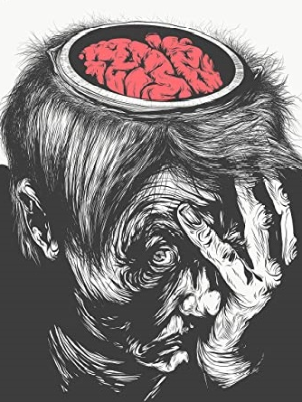
تحلیل شناختی
(تلقی های منجر به اسقاط جنین)

Slide 35
نسخه پایه
ترسیم اولیه تلقی های بارز شناختی موثر در اسقاط جنین
با ملاحظه پژوهش ها و تجربیات زیسته
ترس از مشکلات اقتصادی
نگاه منفی نسبت به جایگاه فرزند انسان
ترس از آینده
غیرانسان، بدون روح و
بدون جان دانستن جنین
حس تنهایی
سهل دانستن اسقاط و قتل جنین
علمی دانستن برخی اسقاط جنین های نادرست
توقع امکان کنترل کامل بارداری
مانع دانستن برای زندگی

Slide 36
بهانه های نامعقول منتهی به اسقاط و قتل جنین
می خواهیم جلوی آمدن برنامه ریزی نشده بچه را بگیریم.
ما به چه رسیدیم که این بچه برسد؟
منابع زمین محدود است.
انسان ها حق دارند معلول نبینند.
اگر اسقاط را آسان نکنیم، خودشان اسقاط غیربهداشتی می کنند.

Slide 37
القای امکان و لزوم پیش بینی بارداری در ارتباط خاص
القا شده اگر بارداری پیش بینی شده نباشد (unintended pregnancy)، جنین را می توان اسقاط کرد.
یک چهارم تا یک سوم کل بارداری های جهان، بدون قصد قبلی است و این نشان می دهد با وجود همه آموزش ها، توقع کنترل کامل خواست در بارداری، نابجاست.
ارتباط خاص، نوعی دعوت یک انسان به جهان است.
حدود یک سوم بارداری ها در جهان بدون قصد قبلی هستند:
Cheng L. (November 1, 2008). "Surgical versus medical methods for second-trimester induced abortion". The WHO Reproductive Health Library. World Health Organization. Archived from the original on June 17, 2011

Slide 38

آسیب های روانی غربال گری جنین
غربال گری فعلی جنین چه آسیب هایی به روح و روان مادران وارد می کند؟

Slide 39
آسیب های روانی غربال گری گسترده جنین
ترس از ناهنجاری جنین با وجود پایین بودن احتمال طبیعی آن
آسیب جسمی و روانی به جنین در اثر نگرانی های مادر
آسیب های روانی ناشی از سقط جنین های سالم در روال غربال گری
آسیب های روانی ناشی از اسقاط عمدی جنین ناهنجار

Slide 40

زمینه های اسقاط جنین
(در جستجوی راهکار نجات مادران و بچه ها)

Slide 41
رابطه حس کمبود (فقدان) و مشکل در روابط، با اسقاط عمدی جنین
رابطه زيادي بين انتخاب سقط عمدي و احساس کمبود وجود دارد كه ناشي از تعارضات عاطفي و ارتباطي مي باشد.
بيشتر اين مادران، احساسات ناخوشايند عاطفي در روابط نزديك خود دارند.
نتیجه
به سلامت روحی و روابط زنان، کمک کنیم.
برای زنان، برای بچه ها

Slide 42
انگیزه های انجام یا انصراف از اسقاط جنین
اعتقادات مذهبي به مثابة مهم ترين علت انجام ندادن سقط عمدي ذكر شده است
(توسط جراحي و ديگران ( 1393) با عنوان نگرش و آگاهي زنان قبل ازازدواج نسبت به سقط جنين القايي در مشهد انجام شد )
به تاخير انداختن حاملگي و كافي دانستن تعداد فرزندان را شايعترين علل درخواست سقط دانستند.
(Uygar D. Erkaya S. Reasons Why women have induced abortions in a developing Cpuntry .European Journal of Obstetrics and Gynecology and Reproductive Biology. 2001; 96: 211-4)
در اكثريت واحدهاي مورد مطالعه (3/45 %) دليل سقط عمدي، رسيدن فرزندان به تعداد دلخواه اظهار گرديد. ساير دلايل سقط عمدي عبارت بودند از: وضعيت اقتصادي نامطلوب (9/17%) فاصله كم بين فرزندان (8/16%) ادامه تحصيل (6/11%) و نامطلوب بودن جنس جنين (4/8%).
شيوع، علل و پيامدهاي سقط عمدي در زنان شهر اردبيل در سال 1390 ، مجله دانشگاه علوم پزشكي اردبيل دوره دوازدهم، شماره چهارم، زمستان 1391

Slide 43


زمان طلایی کمک به مادر و جنین
مادر را از سه ماهه اول عبور دهیم (با درک حرکات جنینی تصویر ذهنی مادر اصلاح می شود)
50% قبل از 8 هفته 25% بین 9-10 هفته
10% بین 11-12هفته 14% پس از 13هفته
1% بعد از 21 هفته

Slide 44

راهکار کمک معنوی – روانی به مادر بعد از ارتکاب قتل جنین
(بازگشت، امید، جبران)

Slide 45
مدل ما
پذیرش نادرستی قتل جنین
پشیمانی و بازگشت
توجه به رحمت خداوند و جبران الهی برای مادر و جنین کشته شده
کمک برای کاهش این جنایت در جامعه

Slide 46
برخی منابع
منبع: دستورالعمل پیشگیری از سقط القایی، اداره سلامت مادران وزارت بهداشت درمان و آموزش پزشکی
(http://health.sbmu.ac.ir/index.jsp?pageid=20541&p=1)
مطالعه صادقی و همکاران(1386) با عنوان مقايسه سبكهاي دلبستگي در مادران با سابقه سقط جنين (عمدي و خود بخودي) و مادران بدون سابقه سقط در فصلنامه باروري و ناباروري به چاپ رسیده است.
The course of mental health after miscarriage and induced abortion: a five-year follow-up study. Broen AN, Moum T, Bødtker AS, Ekeberg O. BMC Medicine 2005, 3:18 (12 December 2005
Posttraumatic stress and posttraumatic stress disorder after termination of pregnancy and reproductive loss: a systematic review. Daugirdaitė V, van den Akker O, Purewal S. J P
Psychiatric admissions of low income women following abortion and childbirth. Reardon DC, Cougle JR, Rue VM, Shuping MW, Coleman PK, Ney PG. Can Med Assoc J. 2003; 168
Within 12 months of the abortion or live delivery, Scandinavian women who aborted experienced a suicide rate of 34.9 per 1000, compared to a suicide rate of 5.9 per 1000 for women who delivered their babies. This is a suicide rate nearly six times greater. (Gissler et al., British Medical Journal, 1996) [WHAA, 193
Morgan et al., BMJ, 1987>Reardon et al., Archives of Women’s Mental Health, 2001
Ostbye et al., American Journal of Medical Quality, 2001
Fergusson et al., Journal of Child Psychology and Psychiatry 2006; 47(1): 16-24, Table 3
Lauzon P et al. Emotional distress in couples involved in first-trimester induced abortions. Canadian Family Physician 2000 October:46;2033-2040
: Coleman PK, Reardon DC, Cougle JR. Child developmental outcomes associated with maternal history of abortion using the NLSY data. Archives of Women’s Mental Health 2001;3(4)Supp.2:104
Emotional Distress Patterns Among Women Having First or Repeat Abortions," EW Freeman, Obstetrics and Gynecology 55(5):630, 1980
Incidence of complicated grief and post-traumatic stress in a post-abortion population," LM Butterfield, Dissertation Abstracts Int'l 49(8): 3431-B, 1988
Generalized anxiety following unintended pregnancies resolved through childbirth and abortion: a cohort study of the 1995 National Survey of Family Growth. Cougle JR, Reardon DC, Coleman PK. J Anxiety Disord. 2005;19(1):137-42
The course of mental health after miscarriage and induced abortion: a five-year follow-up study. Broen AN, Moum T, Bødtker AS, Ekeberg O. BMC Medicine 2005, 3:18 (12 December 2005
Experiencing Abortion, Eve Kushner (New York: Harrington Park Press, 1997) 166.
journal.muq.ac.ir/article-1-575-fa.html

Slide 47
یادآوری راهکارهای عمومی نجات جان جنین ها
دیدگاه های نادرست درباره فرزند را اصلاح کنیم.
حرمت آن را درک و برای جامعه تبیین کنیم.
به خانواده های ضعیف در سرپرستی کمک کنیم.
برای اصلاح روندهای تسهیل کننده قتل جنین، مطالبه کنیم.
غیرعقلانی بودن بهانه های قتل جنین را برای جامعه توضیح دهیم.
با تبیین جایگاه الهی انسان، نگاه به معلولین را اصلاح کنیم.

Slide 48
برای نجات جان جنین ها قدمی برداریم.
از توجه شما سپاسگزاریم.

Slide 50
پایان

